Slide 2
语文一年级下人教
专项突破（四） ——课文内容理解与运用

Slide 12
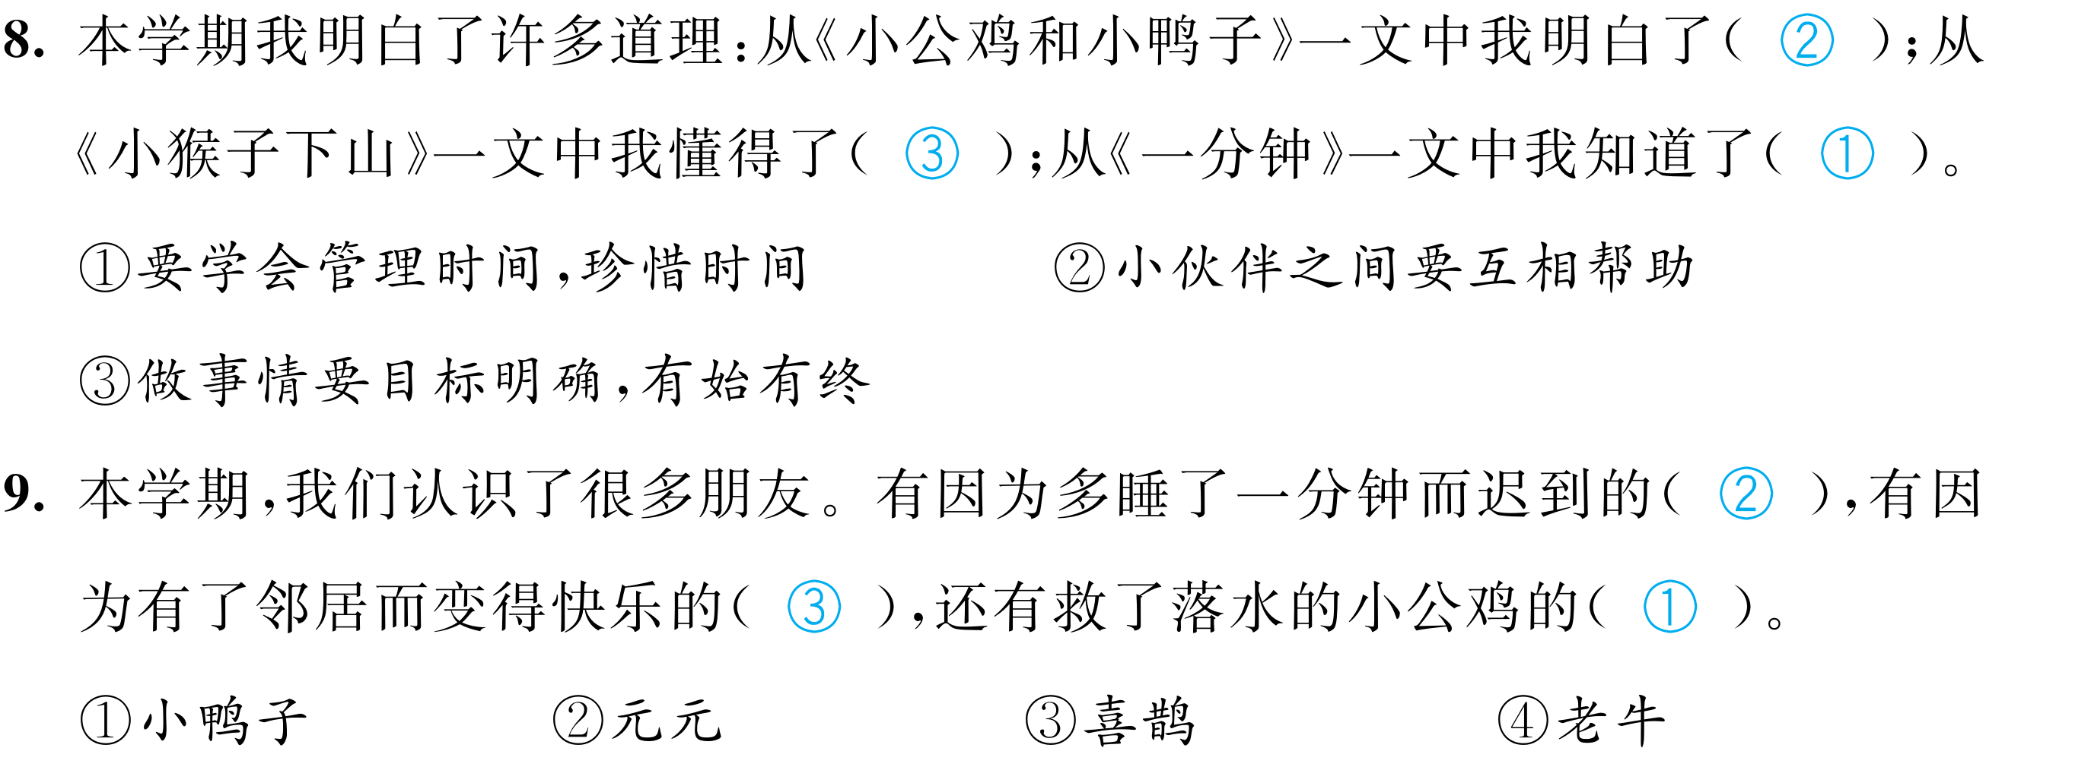

Slide 13
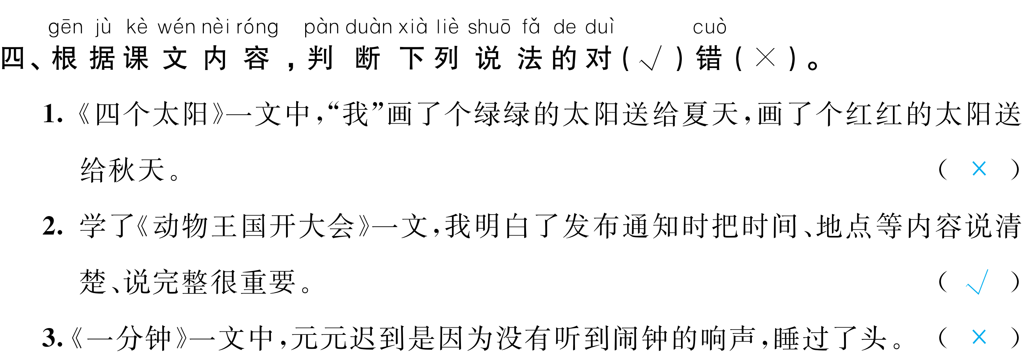

Slide 20
